Slide 1

대구 인구 전출 추이
타 지역과 비교
천우성

Slide 2
목차
1.수치측정단위
2. 전국 인구 및 대구 전출 추이
3. IMF (대구 - 서울 다른 산업군)
4. 코로나 (대구 – 경북)
5. 대구와 유사한 도시 (대구 - 부산)

Slide 3

측정 단위

Slide 4
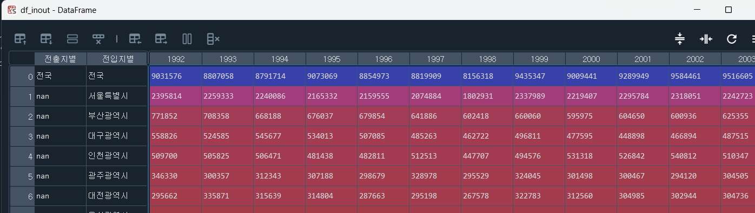
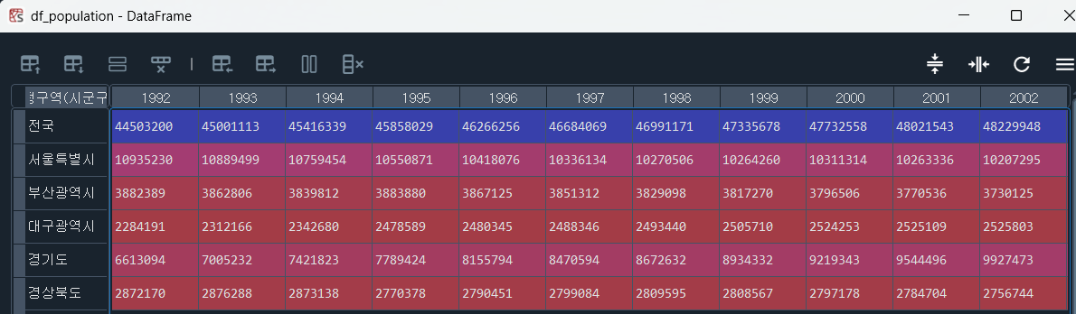
1. 측정 단위
해당 지역 전출 인구
-----------------------
해당 지역 인구

Slide 5
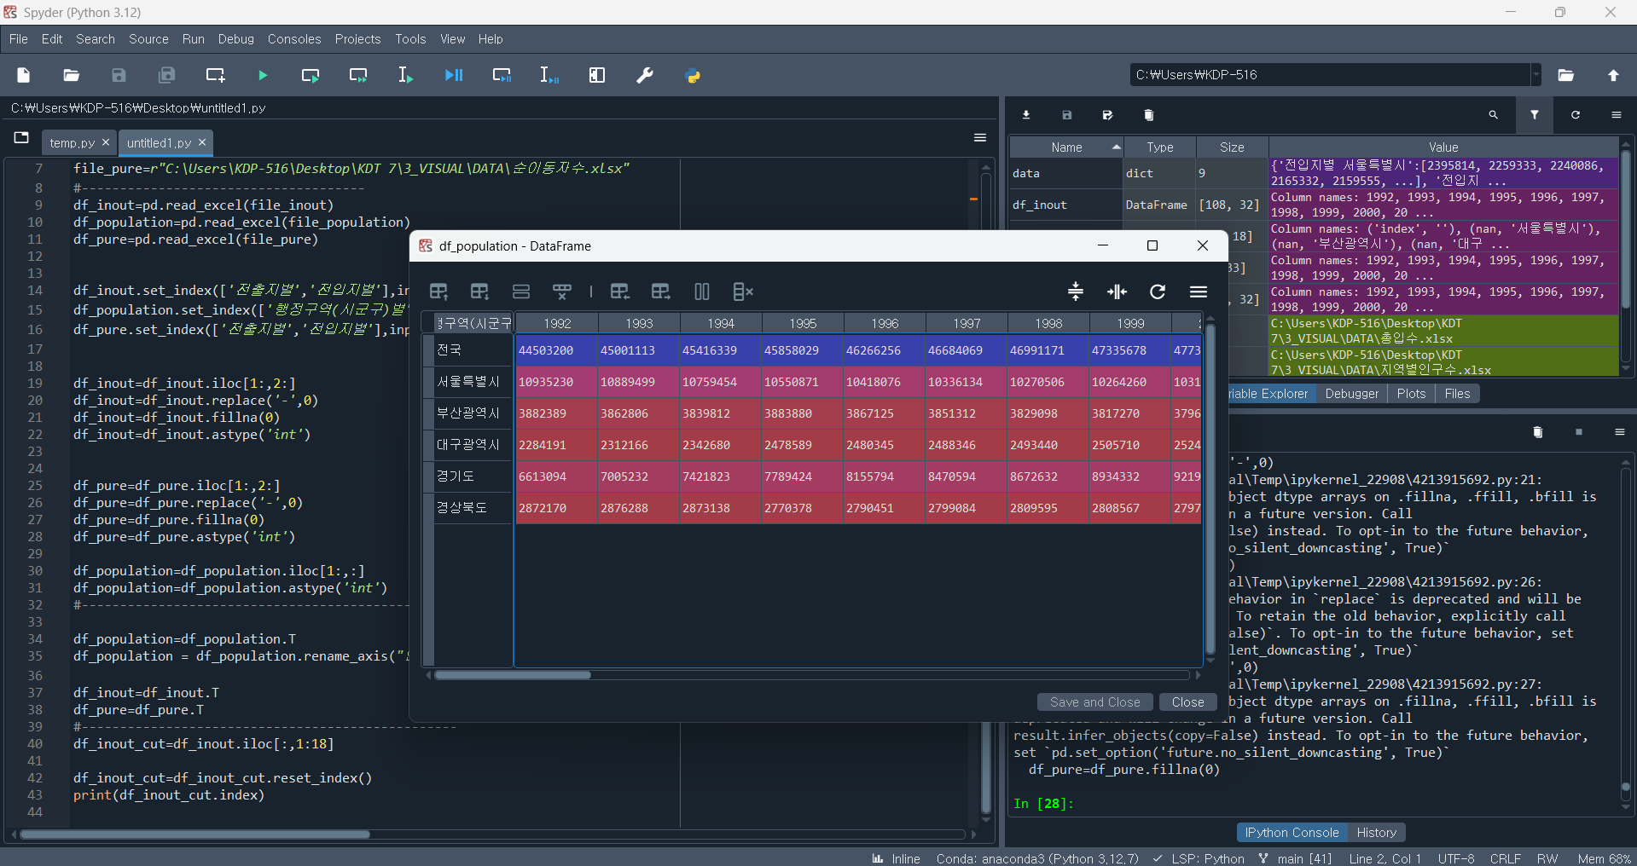
2. 전국 인원 추이 및 대구 전출 추이

Slide 6
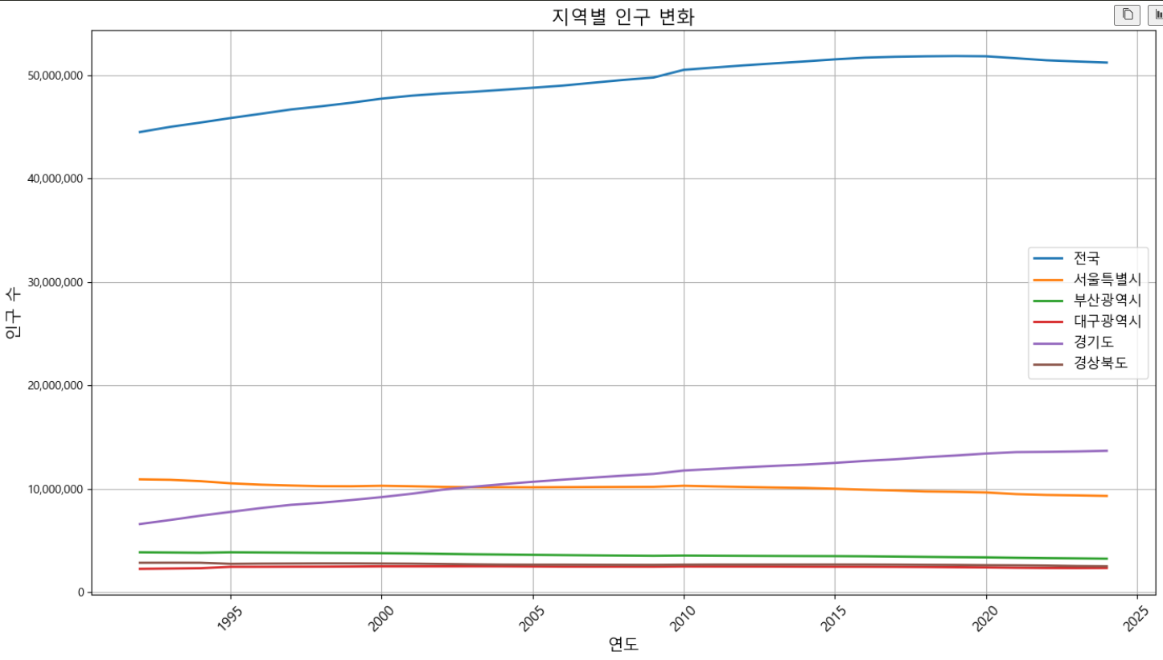

Slide 7
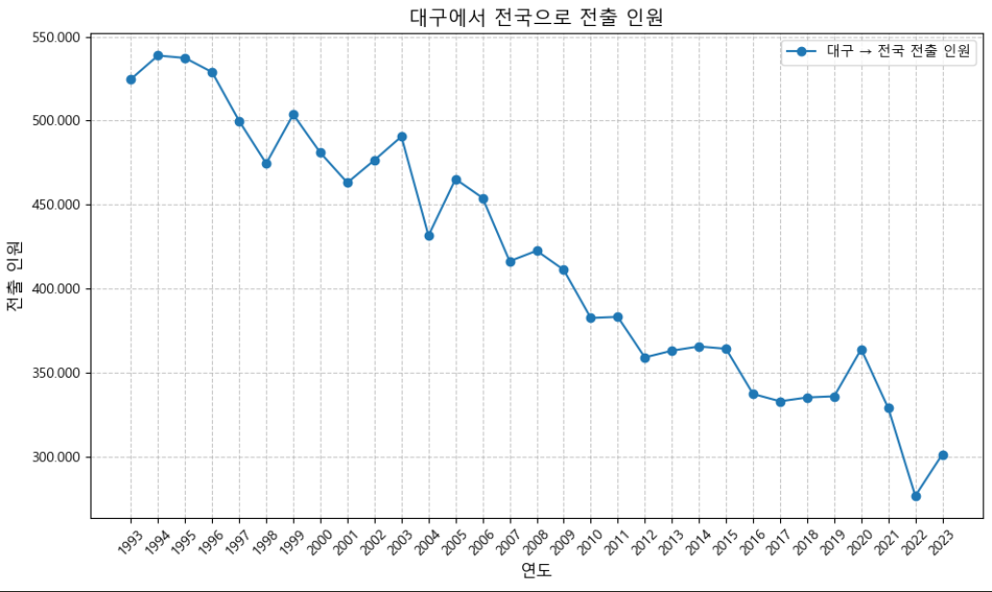

Slide 8
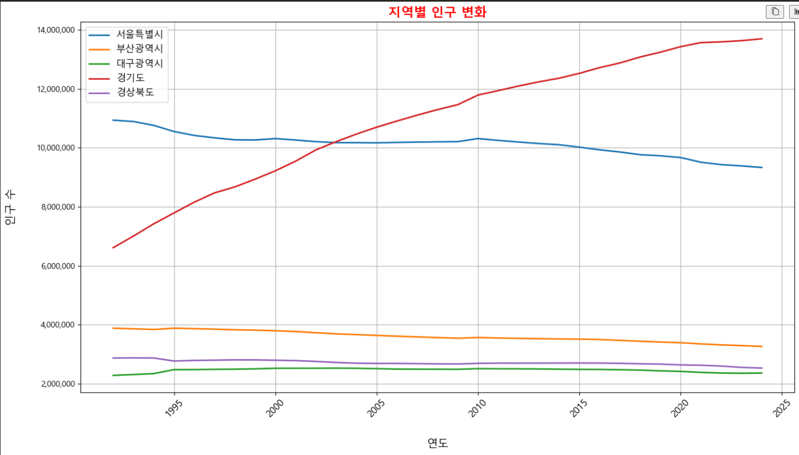

Slide 9
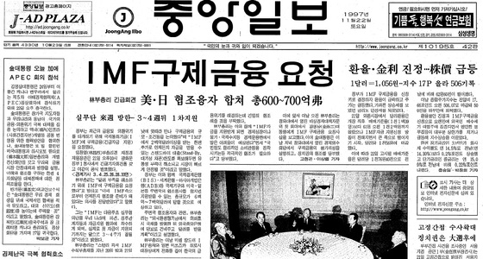
산업군 변동 = ? 지역 인구 변동? => 대구와 서울 비교 (1997~ 2001)
3. IMF 외환 위기
산업군 변동 => 지역 인구 변동? => 대구와 서울 비교 (1997~ 2001)

Slide 10
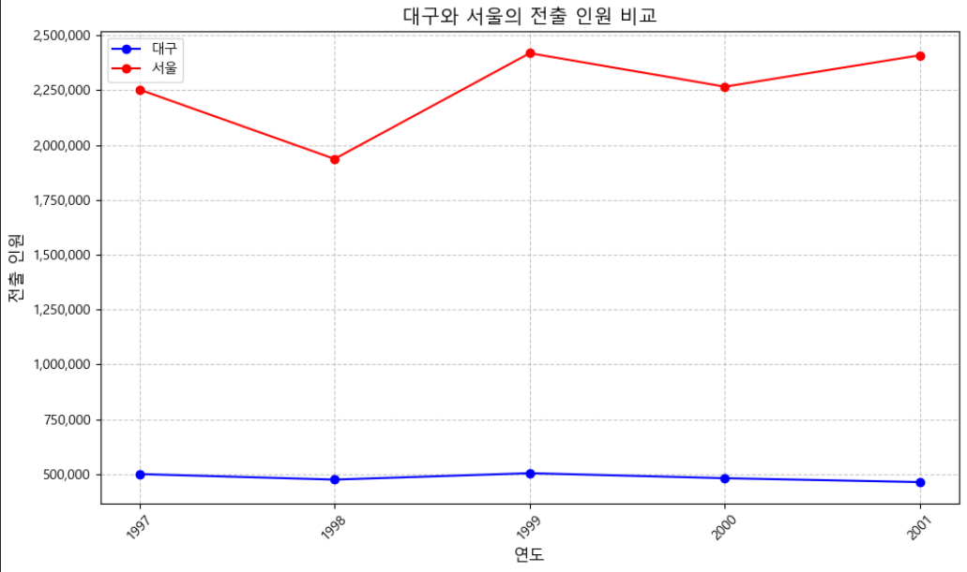

Slide 11
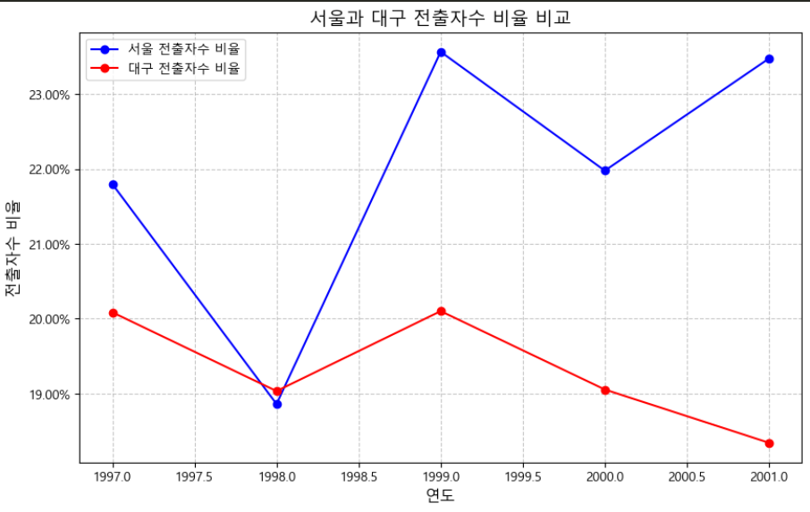

Slide 12

대구와 경북 비교 (2018 ~ 2023)
4. 코로나로 대구를 떠났을까?

Slide 13
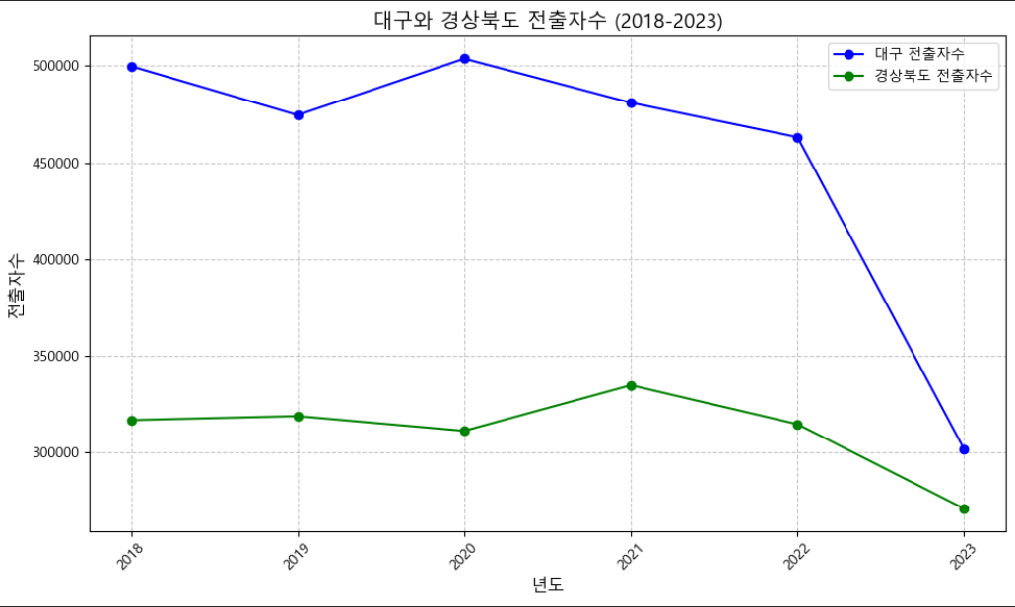

Slide 15
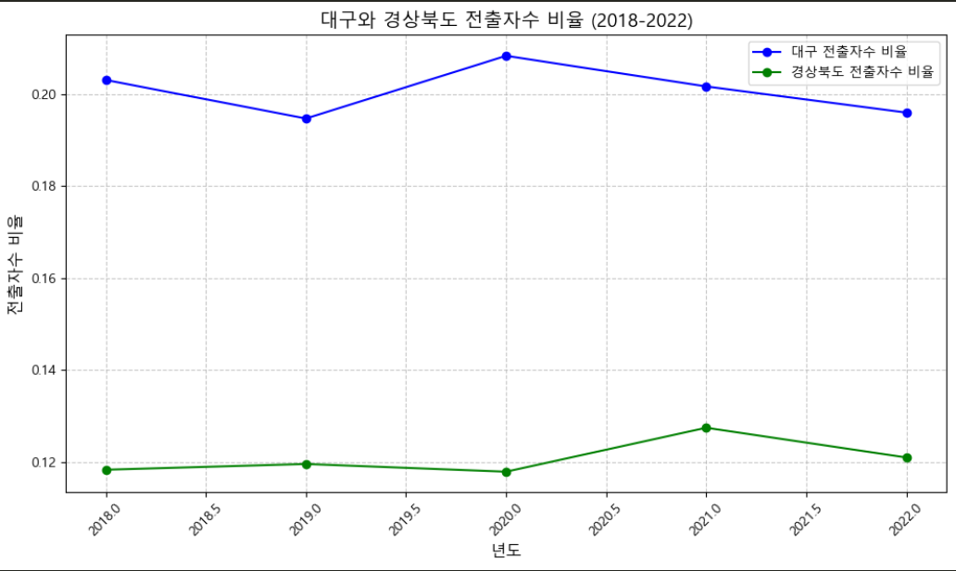

Slide 16

대구와 부산 비교 (1992 ~ 2023)
5.유사한 특성을 가진 지역와 비교
(sub. 지하철 1호선 개통이 주는 영향)

Slide 17
실제로 많이들 떠났을까?

Slide 18
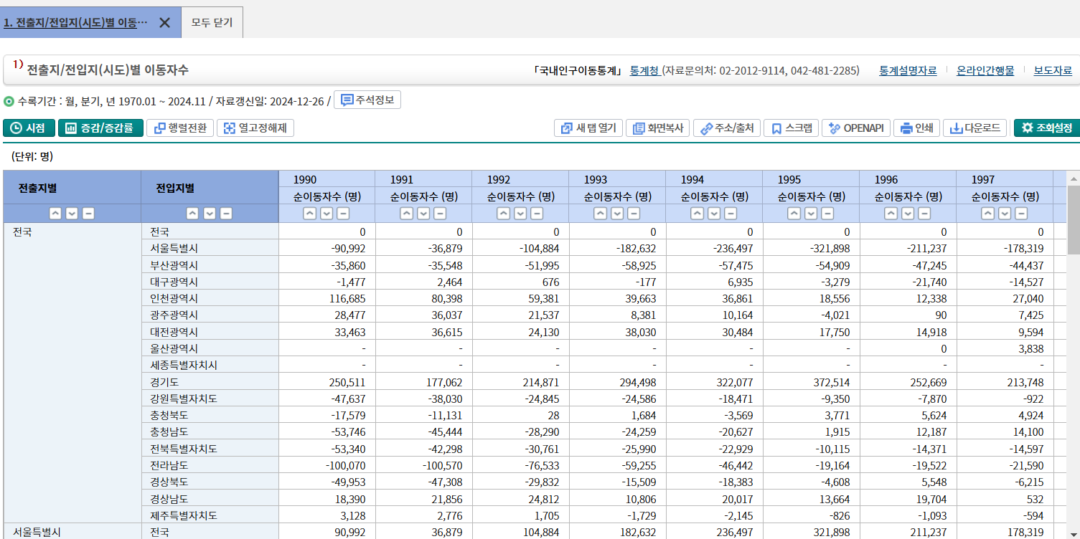

Slide 19
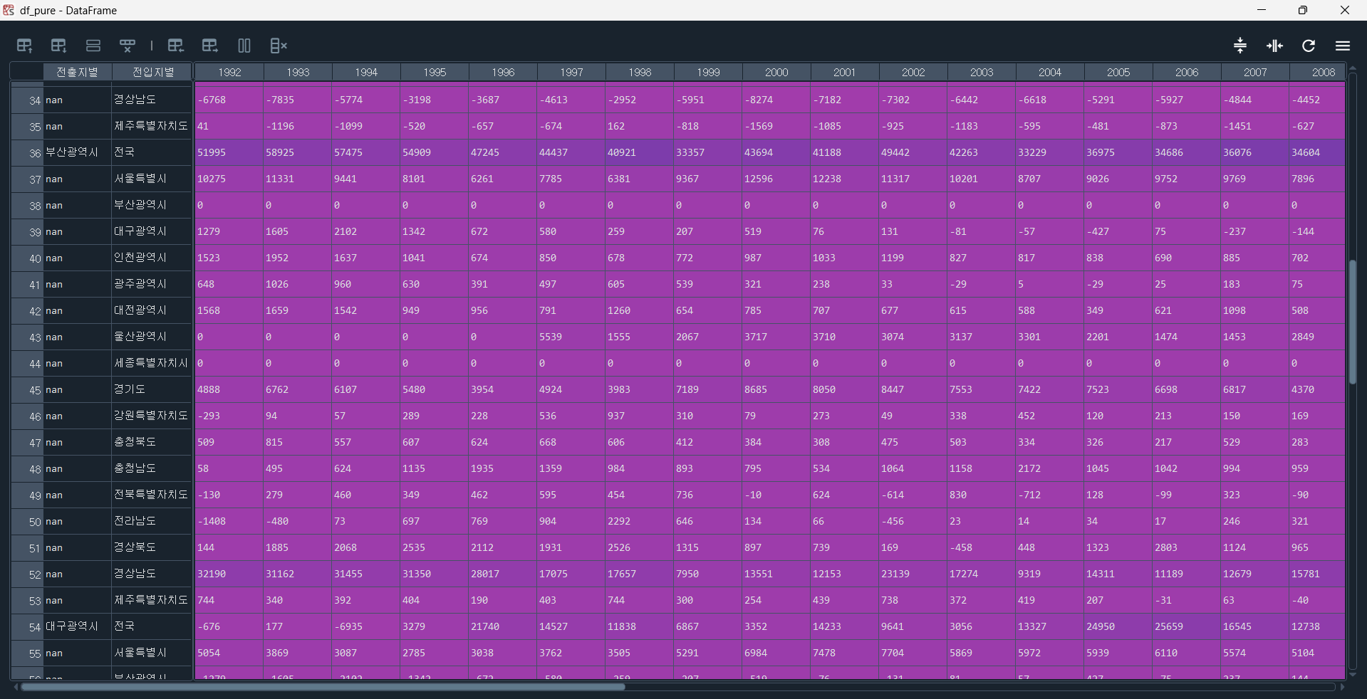
순 이동자 수

Slide 20
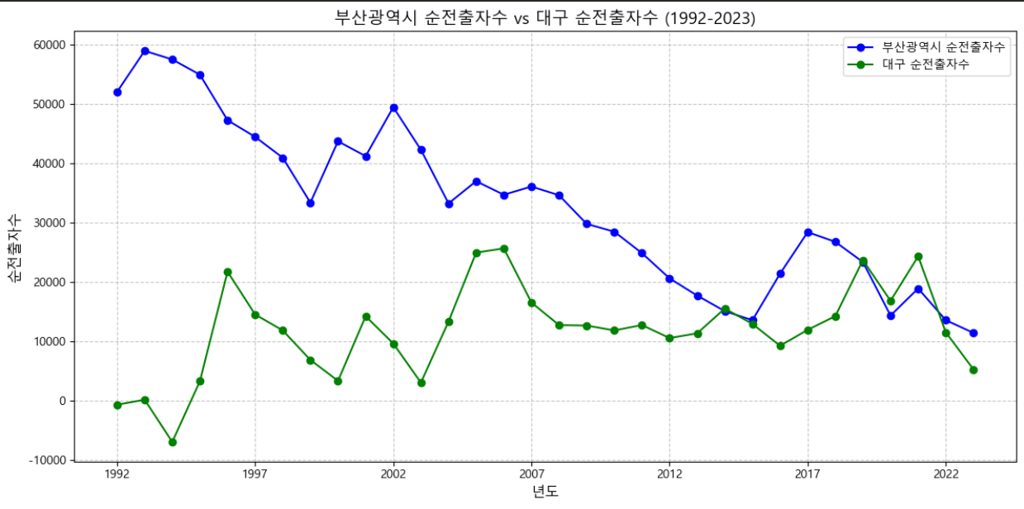

Slide 21
